Slide 1
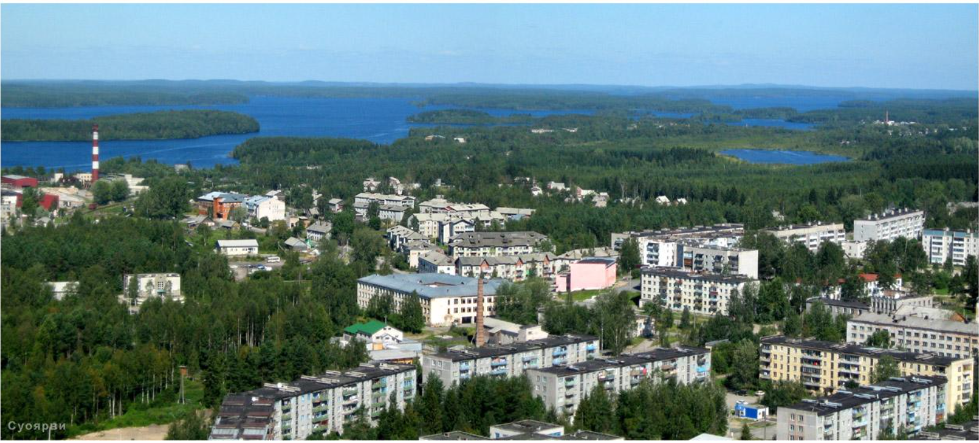
Отчет Главы Суоярвского муниципального округа о результатах своей деятельности, о результатах деятельности местной администрации за 2022 год

Slide 2
СУОЯРВСКИЙ МУНИЦИПАЛЬНЫЙ ОКРУГ
ДЕМОГРАФИЧЕСКАЯ СИТУАЦИЯ
В СУОЯРВСКОМ РАЙОНЕ

Slide 3
СУОЯРВСКИЙ МУНИЦИПАЛЬНЫЙ ОКРУГ
ТРУДОВЫЕ РЕСУРСЫ
Экономически активное население – 7271 чел. (в.т.ч. город- 4610 чел.)
Численность работающих – 5410 чел:
в муниципальных учреждениях – 597чел.
на крупных и средних предприятиях: район – порядка 300 чел. (4,13% от ЭАН), в т. ч. город – 212 чел. (2,7 % от ЭАН);
- у субъектов МСП – 2834 чел.;
Уровень регистрируемой безработицы
0,86% - 2022
1,97% - 2021
1,11%
1,97

Slide 4
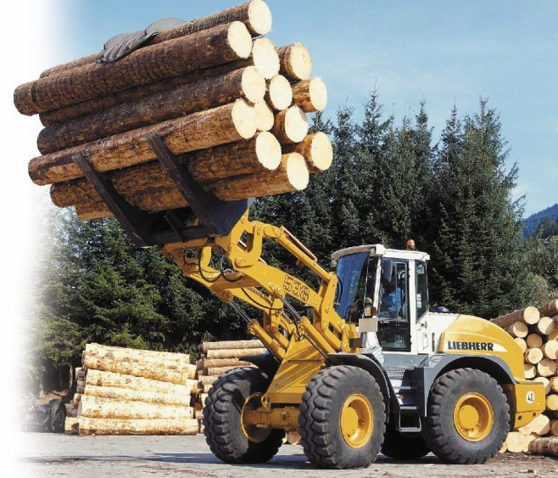
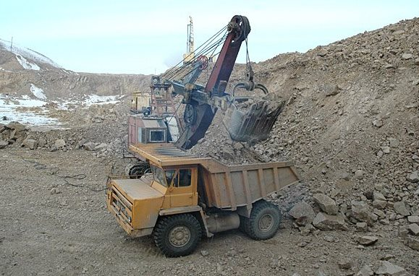
СУОЯРВСКИЙ МУНИЦИПАЛЬНЫЙ ОКРУГ
СТРУКТУРА ЭКОНОМИКИ РАЙОНА
ЛЕСОПРОМЫШЛЕННЫЙ КОМПЛЕКС
АО «ЗАПКАРЕЛЛЕС»
ООО «ПОРОСОЗЕРО»
ООО «ФОРЕСТ-ТРЭВЕЛ»
ООО «СУОЯРВСКИЙ ЛЕСПОМХОЗ»
698,8
тыс. м3
ГОРНОПРОМЫШЛЕННЫЙ КОМПЛЕКС
ООО «ФИНАНСБЮРО»
ООО «ГРАНИТДОМДОРСТРОЙ»
ООО «КАРЕЛПРИРОДРЕСУРС»
1,8 млн. м3

Slide 5
СУОЯРВСКИЙ МУНИЦИПАЛЬНЫЙ ОКРУГ
СТРУКТУРА ЭКОНОМИКИ РАЙОНА
Оборот розничной торговли
ПРЕДПРИЯТИЯ РОЗНИЧНОЙ ТОРГОВЛИ
129
ОБОРОТ РОЗНИЧНОЙ ТОРГОВЛИ
1 160,4 млн. руб.
ПРОДОВОЛЬСТВЕННЫЕ
61
УДЕЛЬНЫЙ ВЕС ПИЩЕВЫХ ПРОДУКТОВ
83,7 %
НЕПРОДОВОЛЬСТВЕННЫЕ
67
НЕПРОДОВОЛЬСТВЕННЫЕ
67
НЕСТАЦИОНАРНЫЕ ТОРГОВЫЕ ОБЪЕКТЫ
9
УДЕЛЬНЫЙ ВЕС НЕПРОДОВОЛЬСТВЕННЫХ ТОВАРОВ
16,3 %
МАГАЗИНЫ ФЕДЕРАЛЬНЫХ СЕТЕЙ
11

Slide 6
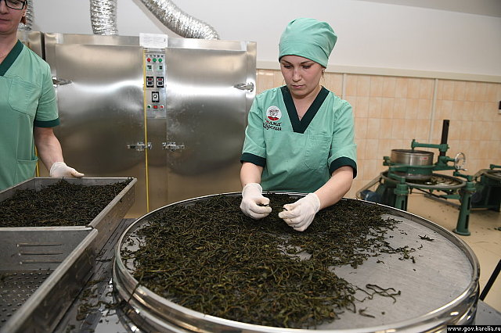
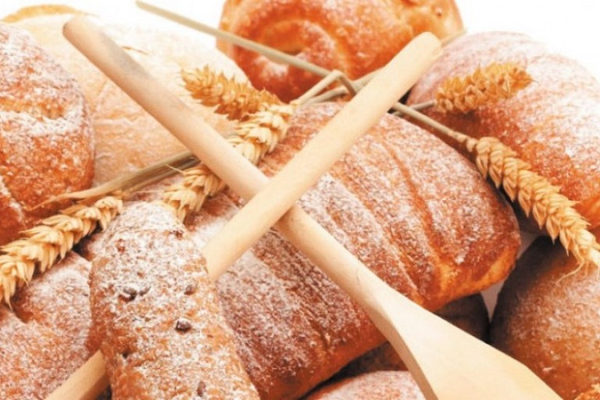
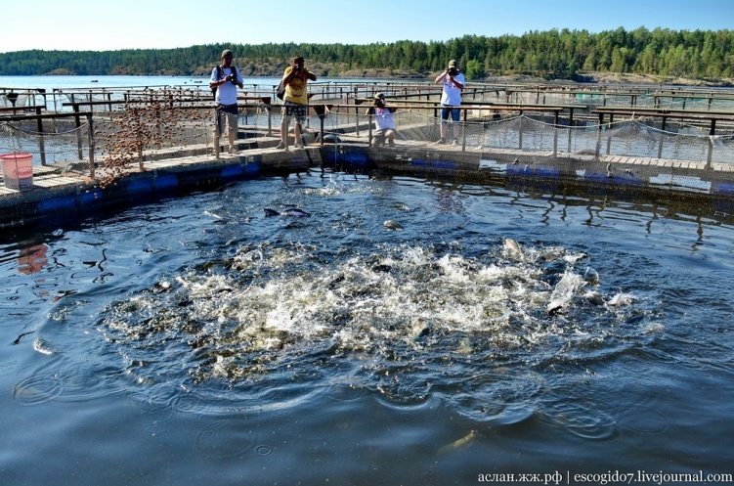
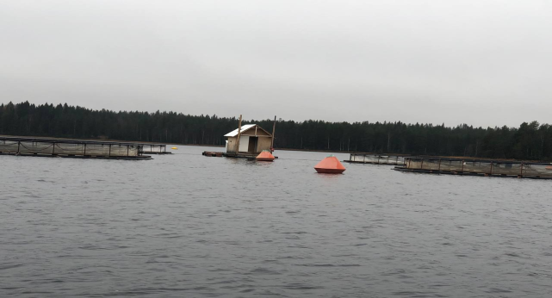
ИНВЕСТИЦИОННАЯ ДЕЯТЕЛЬНОСТЬ
В СУОЯРВСКОМ РАЙОНЕ
СУОЯРВСКИЙ МУНИЦИПАЛЬНЫЙ ОКРУГ
СТРУКТУРА ЭКОНОМИКИ РАЙОНА
ООО «МАМА КАРЕЛИЯ»
ООО «СУОЯРВСКИЙ ХЛЕБОЗАВОД»
ООО «МАМА КАРЕЛИЯ»
ПЕРЕЧИСЛЕНО В 2022 ГОДУ НАЛОГОВ В МЕСТНЫЙ
БЮДЖЕТ 1 490 ТЫС. РУБЛЕЙ
ООО «СУОЯРВСКИЙ ХЛЕБОЗАВОД»
ПЕРЕЧИСЛЕНО В 2022 ГОДУ НАЛОГОВ В МЕСТНЫЙ
БЮДЖЕТ 1 595 ТЫС. РУБЛЕЙ
РЫБОВОДЧЕСКИЕ ХОЗЯЙСТВА
РЫБОВОДЧЕСКИЕ ХОЗЯЙСТВА
ООО «СУОЯРВИ»
ООО «УКСА»
ООО «ГЛАВРЫБСОЮЗ»
ООО «СУОЯРВИ»
ООО «УКСА»
ООО «ГЛАВРЫБСОЮЗ»
ПЕРЕЧИСЛЕНО В 2022 ГОДУ
НАЛОГОВ В МЕСТНЫЙ БЮДЖЕТ
БОЛЕЕ 3 МЛН. РУБЛЕЙ

Slide 7
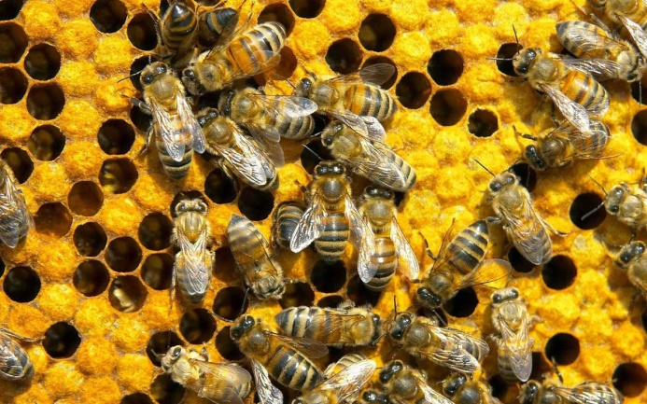
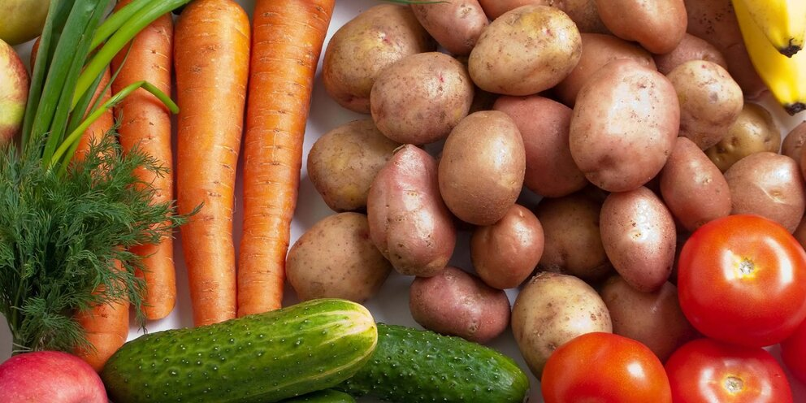
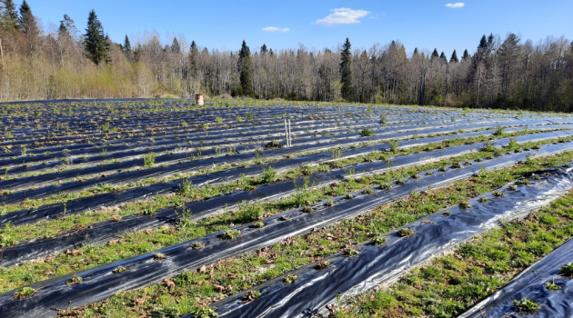
СУОЯРВСКИЙ МУНИЦИПАЛЬНЫЙ ОКРУГ
Т
СТРУКТУРА ЭКОНОМИКИ РАЙОНА
Объемы производства
 | 2022 г. | в % к 2021 г.
скот и птица на убой (в живом весе), т. | 66,1 | 90,3
молоко, т. | 277,5 | 99,8
яйца, тыс. шт. | 420 | 99,2

Slide 8
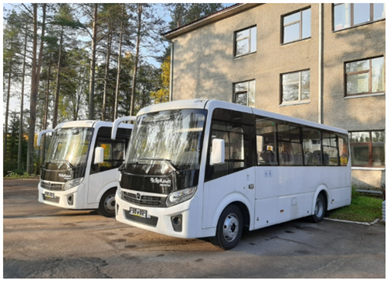
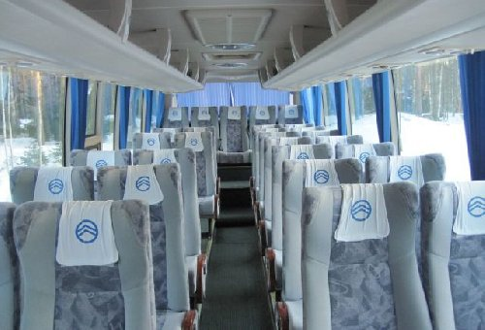
СУОЯРВСКИЙ МУНИЦИПАЛЬНЫЙ ОКРУГ
Т
ПАССАЖИРСКИЕ ПЕРЕВОЗКИ
ИП Воробьев А.А.
Суоярви – Петрозаводск – Суоярви,
Петрозаводск – Поросозеро (через Суоярви), Суоярви – Суоеки – Суоярви
Суоярви – Вегарус – Суоярви
Суоярви – Леппясюрья
Леппясюрья - Суоярви

Slide 9
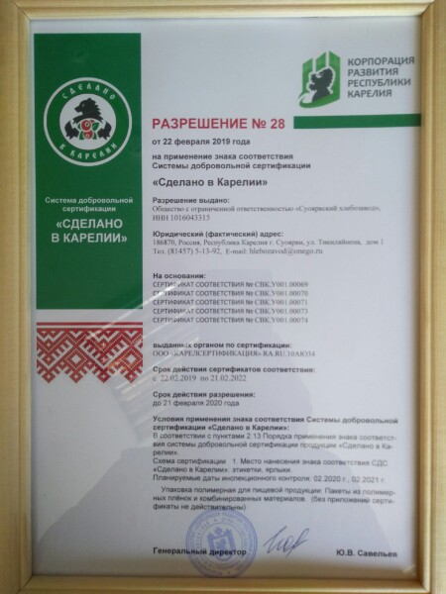
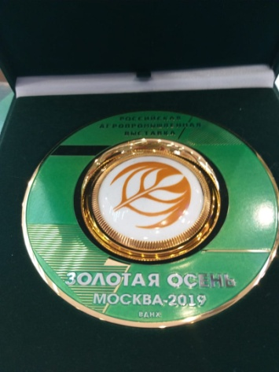
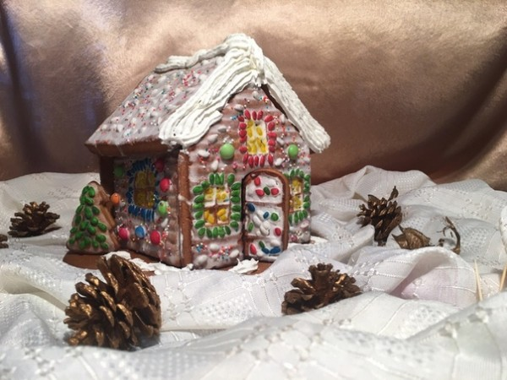
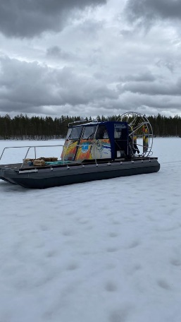
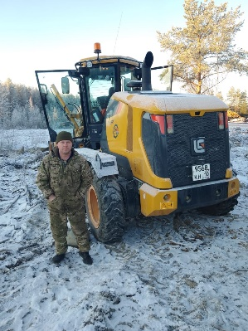
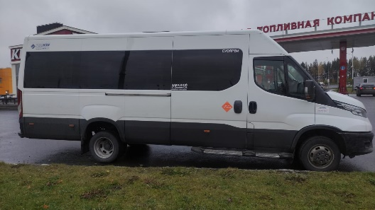
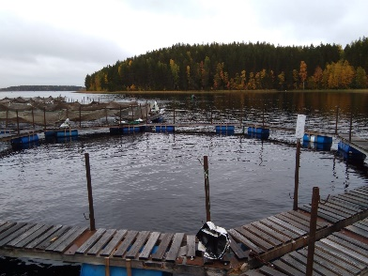
ООО «СУОЯРВСКИЙ ХЛЕБОЗАВОД»
СУОЯРВСКИЙ МУНИЦИПАЛЬНЫЙ ОКРУГ
МАЛОЕ И СРЕДНЕЕ ПРЕДПРИНИМАТЕЛЬСТВО
СРЕДНЕМЕСЯЧНАЯ ЗАРАБОТНАЯ ПЛАТА
21 600 РУБЛЕЙ
ЧИСЛЕННОСТЬ
54 ЧЕЛОВЕКА
 | на 10.01.2022 | на 10.01.2023 | +/-
КОЛИЧЕСТВО СУБЪЕКТОВ МСП, из них: | 329 | 328 | - 1
ЮРИДИЧЕСКИЕ ЛИЦА | 73 | 65 | 8
ИНДИВИДУАЛЬНЫЕ ПРЕДПРИНИМАТЕЛИ | 256 | 263 | + 7
КОЛИЧЕСТВО САМОЗАНЯТЫХ НА 10.01.2023 – 519 человек
ПЕРЕЧИСЛЕНО В 2020 ГОДУ НАЛОГОВ В МЕСТНЫЙ БЮДЖЕТ
1 137 ТЫС. РУБЛЕЙ

Slide 10
СУОЯРВСКИЙ МУНИЦИПАЛЬНЫЙ ОКРУГ
МАЛОЕ И СРЕДНЕЕ ПРЕДПРИНИМАТЕЛЬСТВО
вид экономической деятельности | количество субъектов | % к общему количеству субъектов МСП
розничная торговля | 102 | 31,1
лесное хозяйство | 18 | 5,5
сельское хозяйство | 16 | 4,8
гостиницы и предприятия общественного питания | 13 | 4,0

Slide 11
СУОЯРВСКИЙ МУНИЦИПАЛЬНЫЙ ОКРУГ
РЕАЛИЗОВАННЫЕ МЕРЫ ПОДДЕРЖКИ
МСП В СУОЯРВСКОМ РАЙОНЕ
4,994 ТЫС. РУБ.
45 РАБОЧИХ МЕСТ
МЕРА ПОДДЕРЖКИ | КОЛИЧЕСТВО ПОЛУЧАТЕЛЕЙ
субсидирование части затрат субъектов малого и среднего предпринимательства, физических лиц, не являющихся индивидуальными предпринимателями и применяющих специальный налоговый режим «Налог на профессиональный доход», на приобретение оборудования и программного обеспечения для маркировки товаров средствами идентификации и вывода из оборота маркированных товаров | 2
субсидирование части затрат субъектов малого и среднего предпринимательства, физических лиц, не являющихся индивидуальными предпринимателями и применяющих специальный налоговый режим «Налог на профессиональный доход», связанных с уплатой процентов по кредитам, привлеченным в российских кредитных организациях, на оплату фактически понесенных расходов на приобретение и (или) модернизацию основных средств и (или) пополнение оборотных средств, в том числе по кредитам, полученным для рефинансирования таких кредитов | 6
субсидирование части затрат субъектов малого и среднего предпринимательства, физических лиц, не являющихся индивидуальными предпринимателями и применяющих специальный налоговый режим «Налог на профессиональный доход», связанных с приобретением объектов основных средств в целях создания, и (или) развития, и (или) модернизации производства товаров (работ, услуг) | 12

Slide 12
СУОЯРВСКИЙ МУНИЦИПАЛЬНЫЙ ОКРУГ
РЕАЛИЗОВАННЫЕ МЕРЫ ПОДДЕРЖКИ
МСП В СУОЯРВСКОМ РАЙОНЕ
МЕРА ПОДДЕРЖКИ | КОЛИЧЕСТВО ПОЛУЧАТЕЛЕЙ
субсидирование части затрат субъектов малого и среднего предпринимательства, физических лиц, не являющихся индивидуальными предпринимателями и применяющих специальный налоговый режим «Налог на профессиональный доход», на электрическую энергию, тепловую энергию, водоснабжение, водоотведение | 8
возмещение части затрат субъектов малого и среднего предпринимательства на приобретение древесного топлива | 1
субсидирование части затрат субъектов малого и среднего предпринимательства на оплату арендных платежей за помещения, не относящиеся к жилому фонду; приобретение бактерицидных облучателей и оборудования для обеззараживания воздуха и поверхностей помещений, защитных экранов (перегородок) между персоналом и потребителями (посетителями) | 1
субсидирование части затрат субъектов малого и среднего предпринимательства, физических лиц, не являющихся индивидуальными предпринимателями и применяющих специальный налоговый режим «Налог на профессиональный доход», по уплате лизинговых платежей по договорам финансовой аренды (лизинга), заключенным с российскими лизинговыми организациями | 8

Slide 13
СУОЯРВСКИЙ МУНИЦИПАЛЬНЫЙ ОКРУГ
РЕАЛИЗОВАННЫЕ МЕРЫ ПОДДЕРЖКИ МСП
Создание условий для
легкого старта и
комфортного ведения бизнеса
Акселерация субъектов малого и среднего предпринимательства
Создание благоприятных условий для осуществления деятельности самозанятыми гражданами

Slide 14
СУОЯРВСКИЙ МУНИЦИПАЛЬНЫЙ ОКРУГ
ИНВЕСТИЦИОННАЯ ДЕЯТЕЛЬНОСТЬ
РЕАЛИЗОВАННЫЕ ИНВЕСТИЦИОННЫЕ ПРОЕКТЫ | ПЛАНИРУЮТСЯ К РЕАЛИЗАЦИИ ИНВЕСТИЦИОННЫЕ ПРОЕКТЫ
СТРОИТЕЛЬСТВО КОТЕЛЬНОЙ МОЩНОСТЬЮ 18МВт (2015) | ОРГНАНИЗАЦИЯ СЕТИ МИНИПЕКАРЕН НА ТЕРРИТОРИИ СУОЯРВСКОГО РАЙОНА (г. Суоярви – 3, п. Поросозеро – 1, п. Леппясюрья – 1.) ООО «Суоярвский хлебозавод» (2023-2025)
СТРОИТЕЛЬСТВО ЧАЙНОЙ ФАБРИКИ ПО ПРОИЗВОДСТВУ ЧАЯ ИЗ КИПРЕЯ (2018)
СОЗДАНИЕ КРЕСТЬЯНСКОГО (ФЕРМЕРСКОГО ) ХОЗЯЙСТВА (2018) | СТРОИТЕЛЬСТВО ЦЕХА ПО ПЕРЕРАБОТКЕ РЫБЫ В П.ЛОЙМОЛА, ООО «УКСА» (2022-2025)
ОБУСТРОЙСТВО АВТОСЕРВИСА «АВТО-ДВОР» (2021)
СТРОИТЕЛЬСТВО ФОКА В ГОРОДЕ СУОЯРВИ (2016) | МОДЕРНИЗАЦИЯ ПРОИЗВОДСТВЕННЫХ МОЩНОСТЕЙЛЕСОПИЛЬНОГО ЗАВОДА КОМПАНИИ ООО «ФОРЕСТ-ТРЕВЕЛ» В ГОРОДЕ СУОЯРВИ РЕСПУБЛИКИ КАРЕЛИЯ (2022-2025)
РЕКОНСТРУКЦИЯ ГОРОДСКОГО СТАДИОНА В ГОРОДЕ СУОЯРВИ (2019)

Slide 15
СУОЯРВСКИЙ МУНИЦИПАЛЬНЫЙ ОКРУГ
ФОРМИРОВАНИЕ И ИСПОЛНЕНИЕ БЮДЖЕТА
ПОКАЗАТЕЛЬ | ФАКТИЧЕСКОЕ ИСПОЛНЕНИЕ, 2021 г. | ПЛАНОВЫЕ ПОКАЗАТЕЛИ НА 2022 г. | ФАКТИЧЕСКОЕ ИСПОЛНЕНИЕ, 2022 г.
Доходы, всего | 895 689,8 | 2 058 215,1 | 1 970 384,5
Из них:
Налоговые и неналоговые доходы | 129 606,6 | 135 326,5 | 133 214,2
Безвозмездные поступления | 766 083,2 | 1 922 888,6 | 1 837 170,2
Расходы, всего | 897 973,8 | 2 069 791,1 | 1 974 898,4
Дефицит/профицит | - 2 284 | - 11 576 | - 4 513,9

Slide 16
СУОЯРВСКИЙ МУНИЦИПАЛЬНЫЙ ОКРУГ
ФОРМИРОВАНИЕ И ИСПОЛНЕНИЕ БЮДЖЕТА
СОЦИАЛЬНАЯ НАПРАВЛЕННОСТЬ БЮДЖЕТА – 36,8%
ДОШКОЛЬНОЕ ОБРАЗОВАНИЕ
110 153 536 руб.
МОЛОДЕЖНАЯ ПОЛИТИКА
1 894 424 руб.
ОБЩЕЕ ОБРАЗОВАНИЕ
492 018 208 руб.
ОБРАЗОВАНИЕ
643 730 352 руб.
ДОПОЛНИТЕЛЬНОЕ ОБРАЗОВАНИЕ
23 349 411 руб.
ДРУГИЕ ВОПРОСЫ В
ОБЛАСТИ ОБРАЗОВАНИЯ
16 314 774 руб.

Slide 17
СУОЯРВСКИЙ МУНИЦИПАЛЬНЫЙ ОКРУГ
ФОРМИРОВАНИЕ И ИСПОЛНЕНИЕ БЮДЖЕТА
Распределение расходов бюджета муниципального образования «Суоярвский район»
 | Факт 2021 год, тысяч рублей | Факт 2022 год, тысяч рублей | Рост или снижение к 2021 году, %
Общегосударственные расходы | 46 544,0 | 50 271,6 | 108,0
Национальная оборона | 1 000,6 | 885,3 | 88,5
Национальная безопасность и правоохранительная деятельность | 1 732,7 | 304,4 | 17,6
Национальная экономика | 10 273,7 | 21 411,2 | 2,1 раза
Жилищно – коммунальное хозяйство | 357 159,7 | 1 157 546,8 | 3,2 раза
Образование | 389 171,7 | 643 730,4 | 165,4
Культура | 18 163,2 | 25 491,2 | 140,3
Социальная политика | 28 724,6 | 22 384,2 | 77,9
Физическая культура и спорт | 31 315,5 | 35 651,0 | 113,8
Средства массовой информации | 1 180,0 | 1 280,0 | 108,5
Обслуживание государственного и муниципального долга | 3 088,4 | 3 623,1 | 117,3
Межбюджетные трансферты | 9 619,7 | 12 319,0 | 128,1
ИТОГО РАСХОДОВ: | 897 973,8 | 1 974 898,4 | в 2,2 раза

Slide 18
СУОЯРВСКИЙ МУНИЦИПАЛЬНЫЙ ОКРУГ
ФОРМИРОВАНИЕ И ИСПОЛНЕНИЕ БЮДЖЕТА
Наименование показателя | Фактическое поступление за 2021 | План поступлений на 2022 | Фактическое поступление за 2022 | Процент исполнения к 2021 | Процент исполнения к плану
Налоговые и неналоговые доходы, всего | 129 606,7 | 135 326,5 | 133 214,2 | 102,8 | 98,4
В т.ч. налоговые доходы | 105 941,1 | 110 657,7 | 110 485,9 | 104,3 | 99,8
В т.ч. неналоговые доходы | 23 665,6 | 24 668,8 | 22 728,3 | 96,0 | 92,1
Просроченная задолженность по состоянию на 01.01.2023 - отсутствует

Slide 19
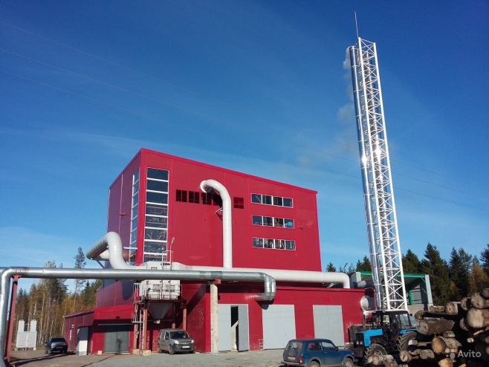
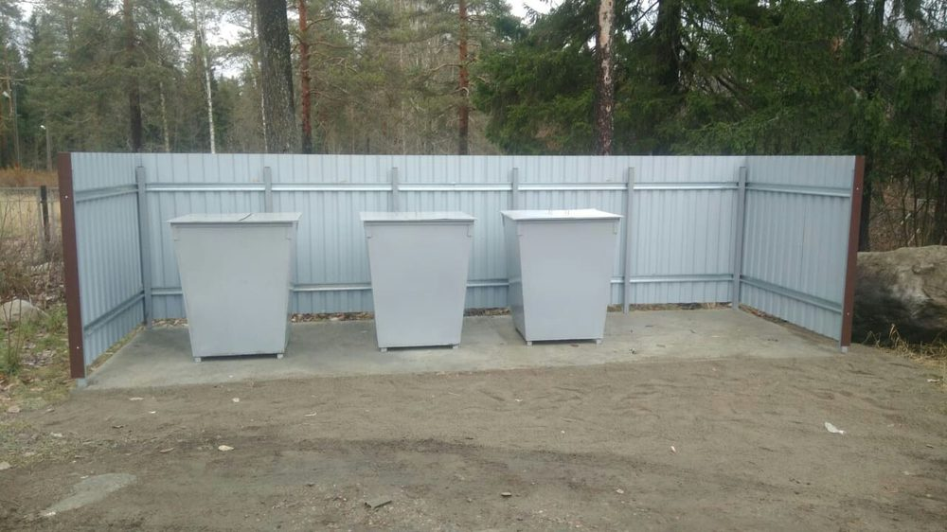
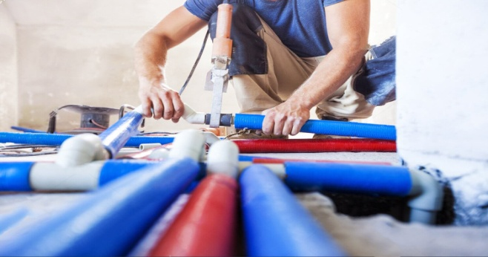
СУОЯРВСКИЙ МУНИЦИПАЛЬНЫЙ ОКРУГ
ЖИЛИЩНО-КОММУНАЛЬНОЕ ХОЗЯЙСТВО
в рамках осуществления полномочий:
Отопительный сезон 2022/2023
Водоснабжение и водоотведение
Сбор и вывоз бытовых отходов
текущий ремонт систем водоснабжения и водоотведения, ремонт пожарных гидрантов –
2 247 905 руб.,
обустроено колодцев и территория вокруг них – 2 шт.
ГУП РК «Карелкоммунэнерго»
– 25 котельных
ликвидирована
1 несанкционированная свалка площадь-5 480 кв.м.,
оборудовано контейнерных площадок – 4 шт.

Slide 20
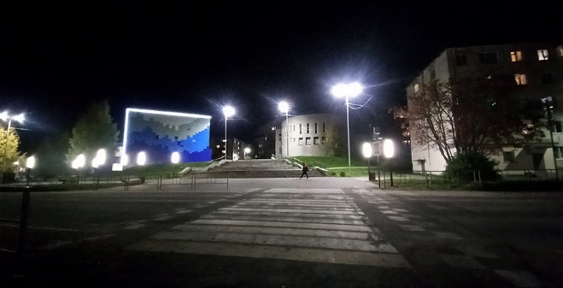
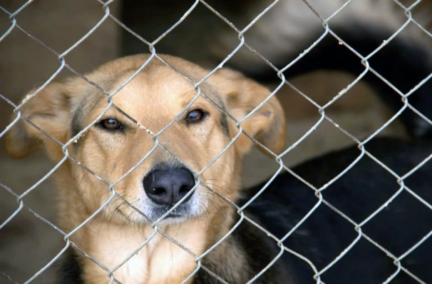
СУОЯРВСКИЙ МУНИЦИПАЛЬНЫЙ ОКРУГ
ЖИЛИЩНО-КОММУНАЛЬНОЕ ХОЗЯЙСТВО
в рамках осуществления полномочий:
Техническое обслуживание сетей уличного освещения в г. Суоярви
Благоустройство территорий
Отлов, транспортировка и содержание
животных без владельца
ООО «ФАЗА» -
ремонт и содержание,
израсходовано
1 552 тыс.руб.
кол-во убранного
мусора – 2,1 т.,
кол-во принявших участие в субботниках – 258 чел.,
сведено и утилизировано 68 аварийных деревьев; посажено более 251 саженцев молодых деревьев и кустарников
муниципальный контракт с КРООЗЖ «Компаньон» на сумму 742 000 руб., отловлено 30 собак

Slide 21
СУОЯРВСКИЙ МУНИЦИПАЛЬНЫЙ ОКРУГ
ИМУЩЕСТВЕННО-ЗЕМЕЛЬНЫЙ ПОТЕНЦИАЛ
Претензионно-исковая работа
Предъявлено претензий на сумму 2 542 тыс.руб.
Удовлетворено претензий на сумму 1 203 тыс.руб.
Предъявлено исков на сумму 499 тыс.руб.
Удовлетворено исков на сумму 499 тыс.руб.
Взыскано по искам – 428 тыс.руб.
Поступило средств в результате претензионно-исковой
работы — 2 534 тыс.руб.(2021 год – 1321 тыс.руб.)
проведено 1 заседание комиссии по взысканию дебиторской задолженности

Slide 22
СУОЯРВСКИЙ МУНИЦИПАЛЬНЫЙ ОКРУГ
ИМУЩЕСТВЕННО-ЗЕМЕЛЬНЫЙ ПОТЕНЦИАЛ
1556 единиц недвижимого имущества |  | 422 единицы движимого имущества
на 01.01.2023 – 1978 единиц муниципального имущества
аренда муниципального имущества - 796 тыс. рублей
в прогнозный план (программу) приватизации на 2022 год включено
13 объектов

Slide 23
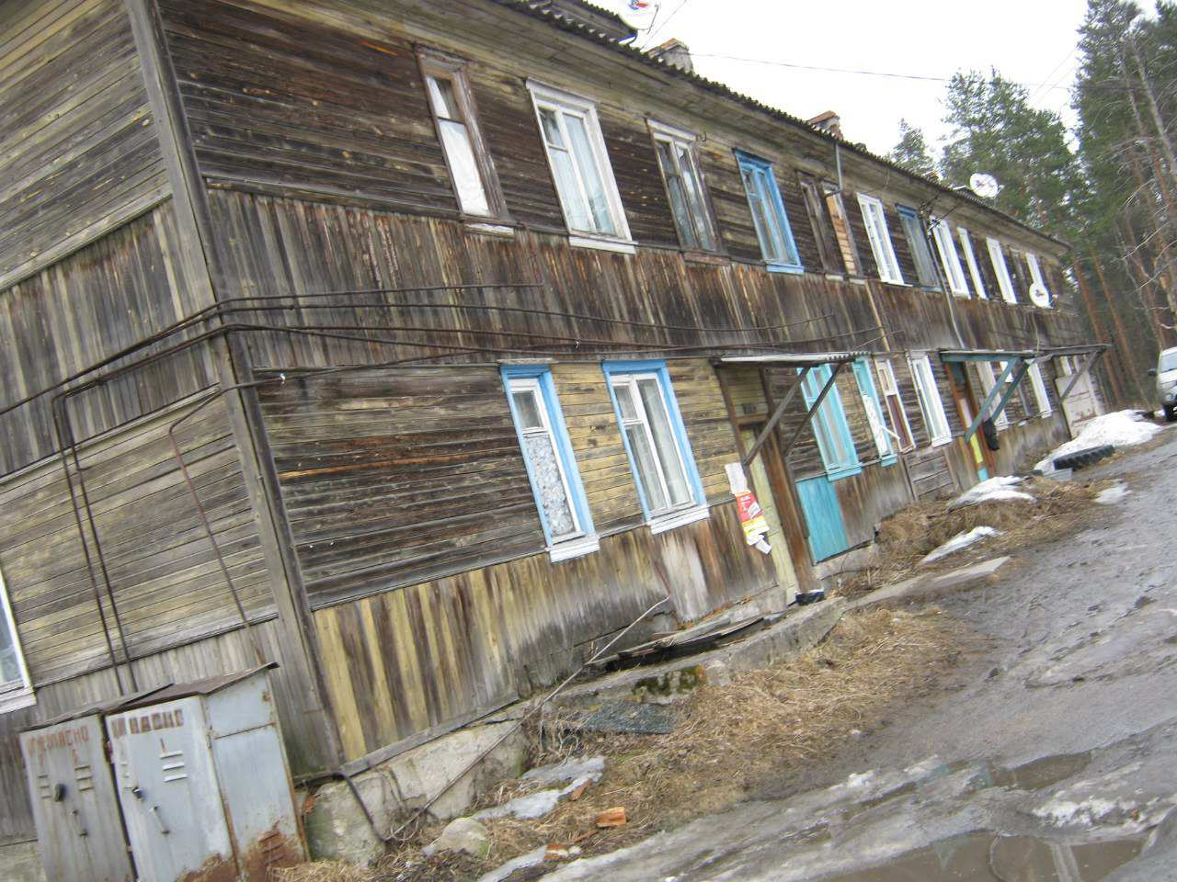
СУОЯРВСКИЙ МУНИЦИПАЛЬНЫЙ ОКРУГ
ИМУЩЕСТВЕННО-ЗЕМЕЛЬНЫЙ ПОТЕНЦИАЛ
2022 год
доход от продажи муниципального имущества - 1 479 тыс. руб. | действуют 321 договор аренды земельных участков | продажа права аренды земельных участков, государственная собственность на которые не разграничена 4 223 тыс. руб.
введен в эксплуатацию многоквартирный дом (двухквартирный)после реконструкции; нежилое здание «Дом персонала» тер. урочище Кипронмяки; здание кафе в г. Суоярви после реконструкции | проведено 33 заседаний районной жилищной комиссии | признаны аварийными и подлежащими сносу 12 многоквартирных домов

Slide 24
СУОЯРВСКИЙ МУНИЦИПАЛЬНЫЙ ОКРУГ
ИМУЩЕСТВЕННО-ЗЕМЕЛЬНЫЙ ПОТЕНЦИАЛ
приобретено 24 жилых помещений
1 млрд. 100 млн. 453 тыс.
рублей
Региональная адресная программа
по переселению граждан
из аварийного жилищного фонда на 2019 – 2023 годы:
заключено 86 соглашений
компенсация – 132 125 900 руб.
18 контрактов –
324 квартиры в г. Суоярви и г. Кондопога
оценка –
120 жилых помещений

Slide 25
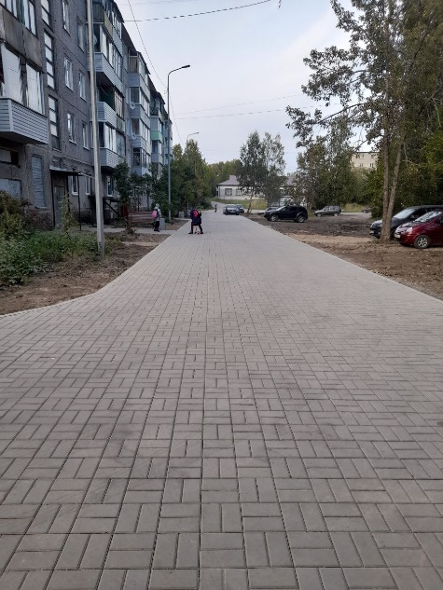
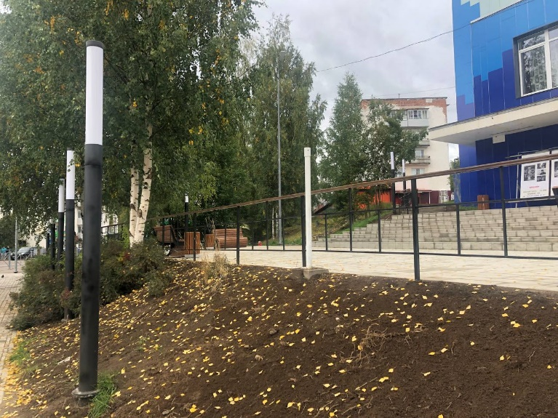
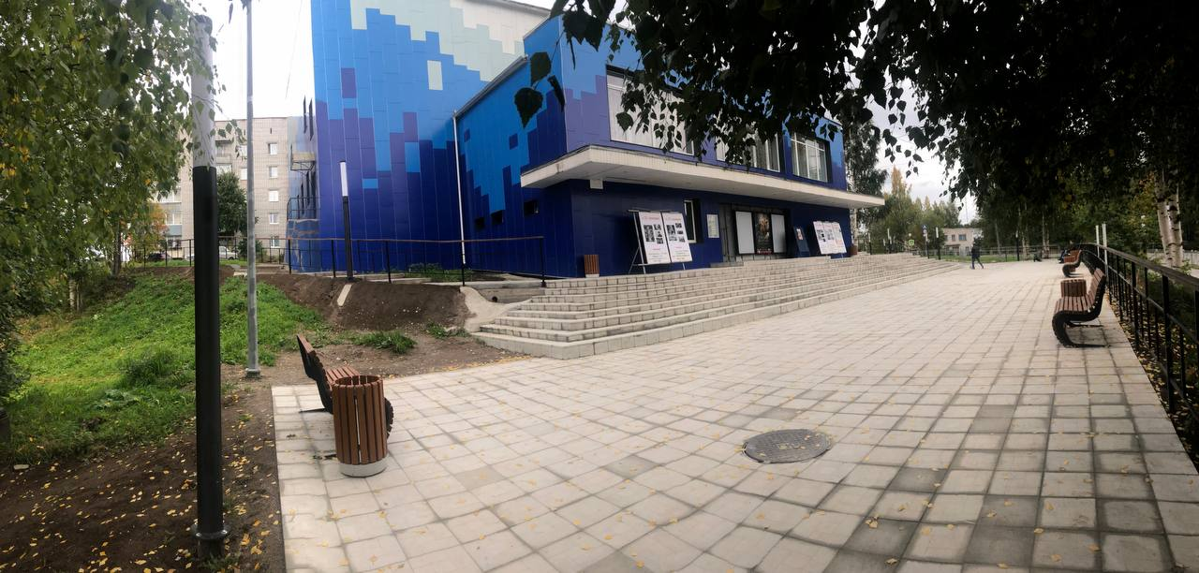
СУОЯРВСКИЙ МУНИЦИПАЛЬНЫЙ ОКРУГ
БЛАГОУСТРОЙСТВО
Формирование комфортной городской среды
Федеральный бюджет
5 879 033 руб.
Региональный бюджет
59 384 руб.
Местный бюджет
1 737 115 руб.

Slide 26
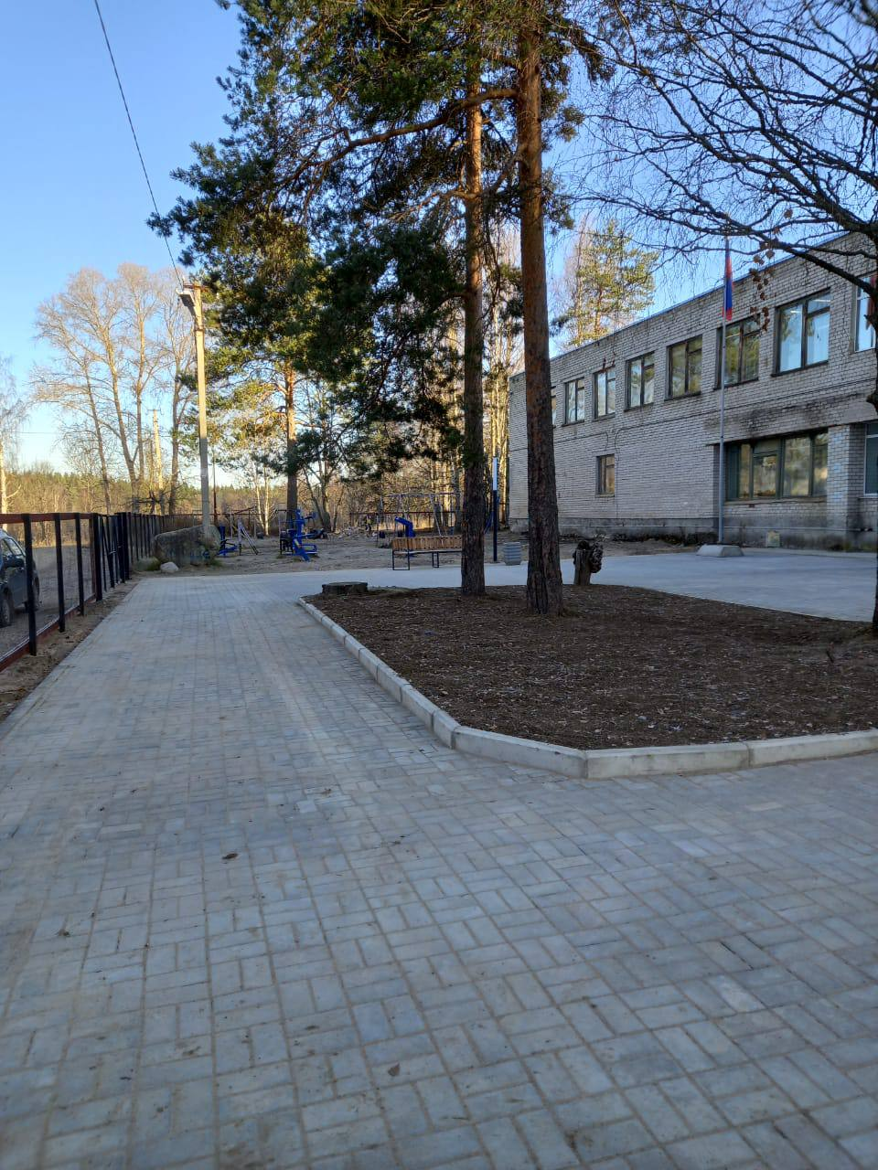
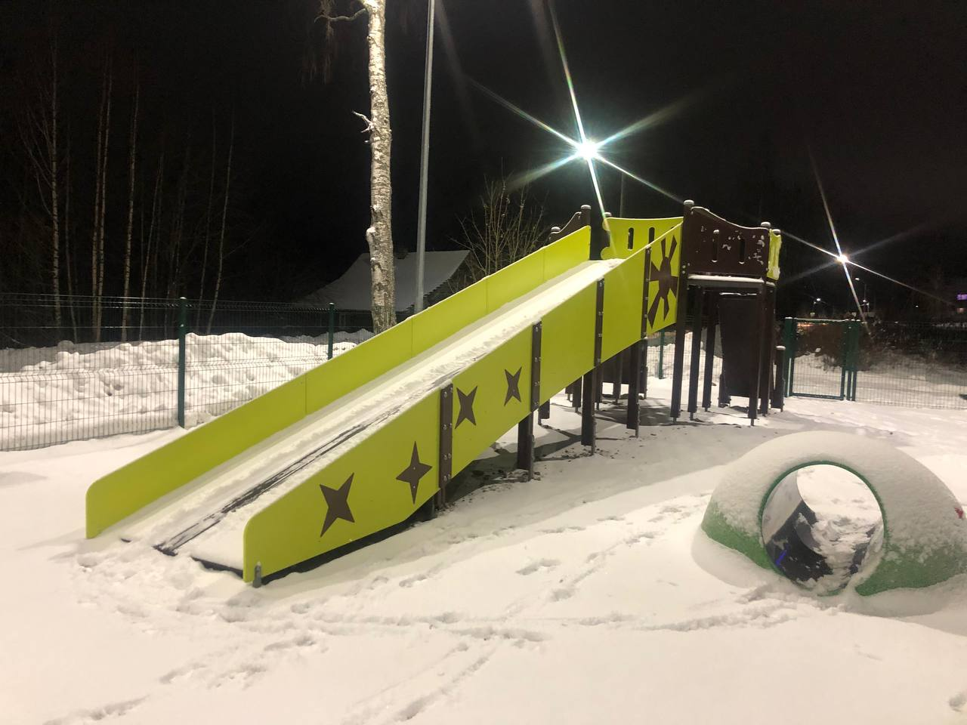
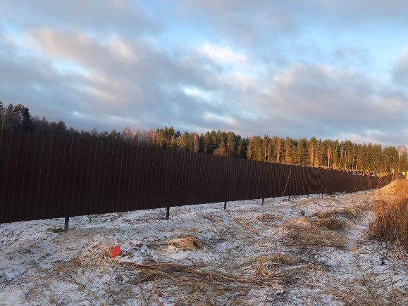
СУОЯРВСКИЙ МУНИЦИПАЛЬНЫЙ ОКРУГ
БЛАГОУСТРОЙСТВО
Программ поддержки местных инициатив
СУОЯРВСКОГО ГОРОДСКОЕ ПОСЕЛЕНИЕ – 11 596 590 РУБ.
НАЙСТЕНЪЯРВСКОЕ СЕЛЬСКОЕ ПОСЕЛЕНИЕ – 1 878 205 РУБ.
ЛОЙМОЛЬСКОЕ СЕЛЬСКОЕ ПОСЕЛЕНИЕ – 1 437 820 РУБ.

Slide 27
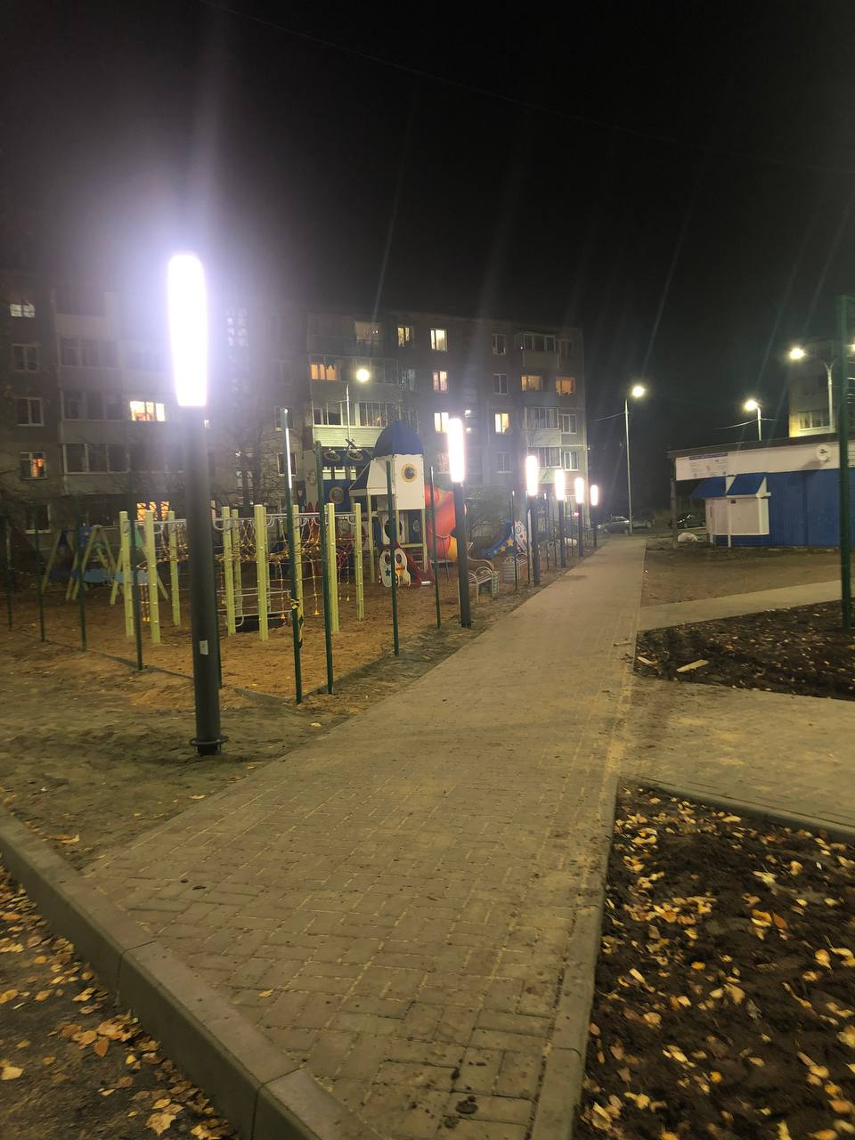
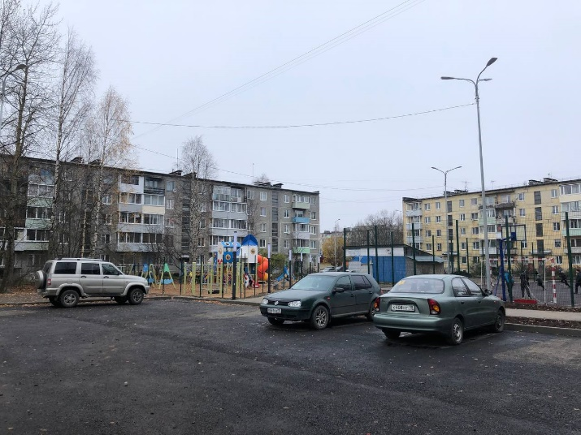
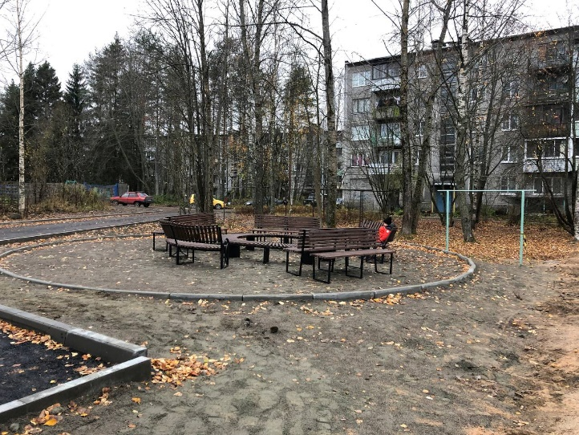
СУОЯРВСКИЙ МУНИЦИПАЛЬНЫЙ ОКРУГ
БЛАГОУСТРОЙСТВО
Программа «Народный бюджет»
Суоярвское городское поселение - 5 100 000 руб.,
Вешкельское сельское поселение - 1 510 000 руб.

Slide 28
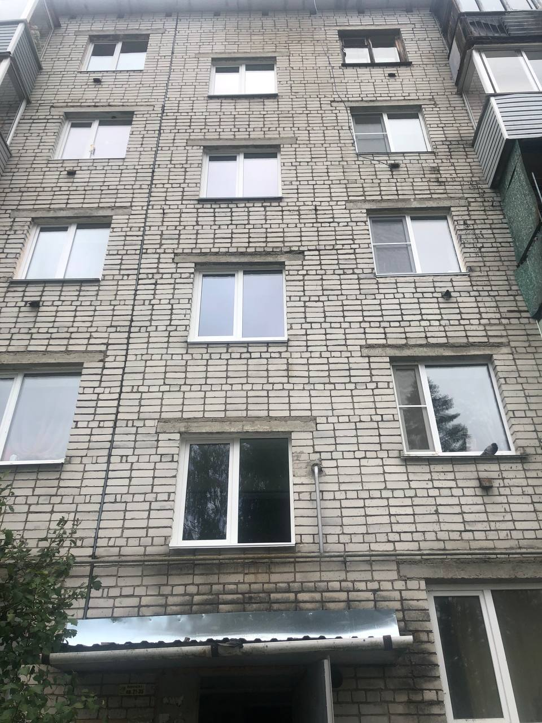
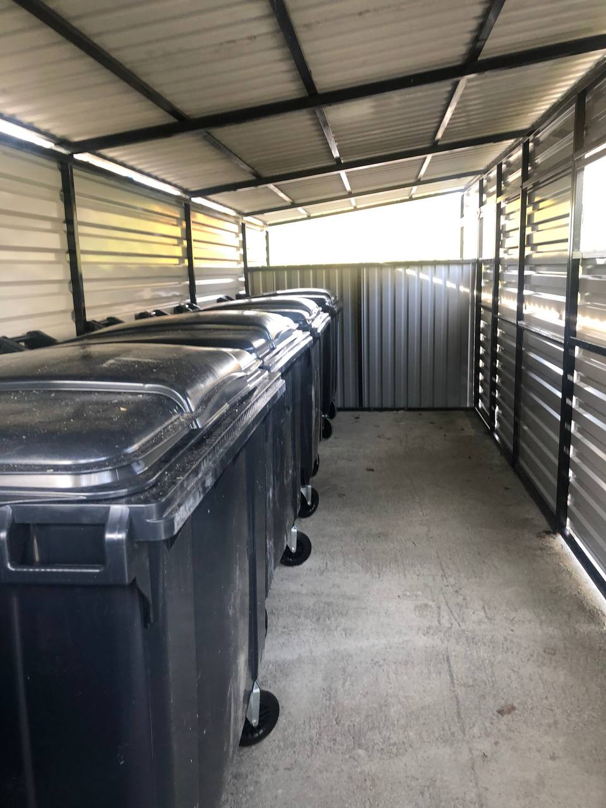
СУОЯРВСКИЙ МУНИЦИПАЛЬНЫЙ ОКРУГ
БЛАГОУСТРОЙСТВО
Территориальное общественное самоуправление
СУОЯРВСКИЙ РАЙОН
39 ТОС
Вешкельское сельское поселение
1 проект на сумму 419 558 руб.;
Лоймольское сельское поселение
2 проекта на общую сумму 256 713 руб.;
Найстенъярвское сельское поселение
4 проекта на общую сумму 1 719 415 руб.;
Поросозерское сельское поселение
4 проекта на общую сумму 928 200 руб.;
Суоярвское городское поселение
2 проекта на общую сумму 973 573 руб.

Slide 29
СУОЯРВСКИЙ МУНИЦИПАЛЬНЫЙ ОКРУГ
СОЦИАЛЬНАЯ ПОЛИТИКА

Slide 30
СУОЯРВСКИЙ МУНИЦИПАЛЬНЫЙ ОКРУГ
СОЦИАЛЬНАЯ ПОЛИТИКА
Сеть муниципальных образовательных учреждений
 | 2018 | 2019 | 2020 | 2021 | 2022
Всего по району | 15 | 13 | 10 | 11 | 11
из них: Школы (город/село) Обучающиеся (город/село) | 8 (2/6) 1842 (1162/680) | 7 (2/5) 1789 (1155/634) | 7 (2/5) 1674 (1107/567) | 7 (2/5) 1585 (1053/532) | 7 (2/5) 1564 (1048/515)
ДОУ, дошкольных групп/воспитанники всего (город/село) | 5/730 (498/232) | 5/691 (481/210) | 2/6 644 (444/200) | 2/6 569 (393/176) | 2/6 548 (367/181)
Учреждения дополнительного образования/воспитанники | 2/849 | 1/442 | 1/648 | 1/722 | 1/722
Учреждение спортивной подготовки |  |  |  | 1/338 | 1/307

Slide 31
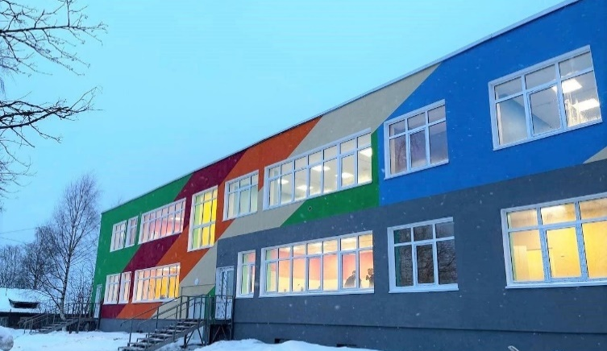
СУОЯРВСКИЙ МУНИЦИПАЛЬНЫЙ ОКРУГ
СОЦИАЛЬНАЯ ПОЛИТИКА
Повышение доступности и качества образовательных услуг
субсидия на разработку ПСД для продолжения капитального ремонта школ
мероприятия по модернизации школьных систем образования в части проведения работ по капитальному ремонту в рамках государственной программы Российской Федерации «Развитие образования»
9 465 007 руб.
МОУ Лоймольская СОШ (3 здания)
МОУ Лахколампинская СОШ
МОУ «Поросозерская СОШ»
147 074 791 руб.
МОУ «Суоярвская СОШ»
МОУ Вешкельская средняя школа
МОУ Найстенъярвская СОШ
МОУ «Поросозерская СОШ» (2 здания)

Slide 32
СУОЯРВСКИЙ МУНИЦИПАЛЬНЫЙ ОКРУГ
СОЦИАЛЬНАЯ ПОЛИТИКА
Повышение доступности и качества образовательных услуг
На содержание шести школьных автобусов в 2022 году израсходовано 2 543 872руб.
(РБ– 2 284 433,00 руб., МБ – 259 439руб.)
8 оздоровительных лагерей на базе 6 образовательных учреждений Суоярвского района. Организованным отдыхом охвачено 400 человек, что составляет 25,5%

Slide 33
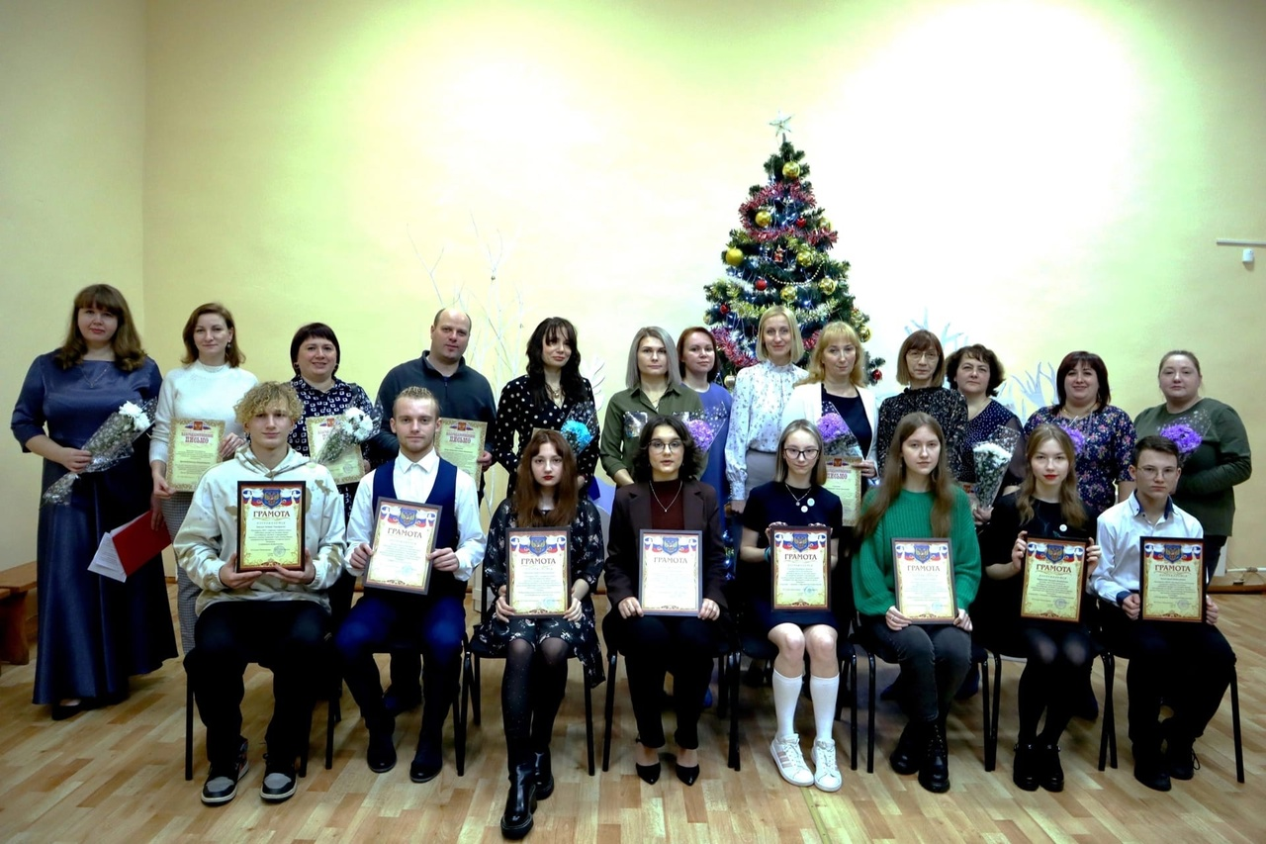
СУОЯРВСКИЙ МУНИЦИПАЛЬНЫЙ ОКРУГ
СОЦИАЛЬНАЯ ПОЛИТИКА
Повышение доступности и качества образовательных услуг
2022 год – ОТЛИЧНЫЕ РЕЗУЛЬТАТЫ:
художественная направленность – 356 обучающихся: 121 – победитель, 22 – призера;
спортивная направленность – 752 участника, 39 – победителей и 56 – призеров;
52 международных конкурсных мероприятий – 470 детей, 74 – победителя, 123 – призера.
Конкурс в рамках инициативы Главы администрации муниципального образования «Суоярвский район»
8 талантливых обучающихся
средства МБ – 72 000,00 рублей

Slide 34
СУОЯРВСКИЙ МУНИЦИПАЛЬНЫЙ ОКРУГ
СОЦИАЛЬНАЯ ПОЛИТИКА
Повышение доступности и качества образовательных услуг
531 ребенок (65%) – получают услугу по дошкольному образованию
МДОУ № 7 «Родничок» |  | Детский сад №26 п.Поросозеро |  | МОУ Вешкельская средняя школа |  | МОУ «Кайпинская ООШ»
16 групп | 320 детей | 3 группы | 40 детей | 1 группа | 14 детей | 3 группы | 53 ребенка
МОУ Лахколампинская СОШ |  | МОУ «Поросозерская СОШ» |  | МОУ Найстенъярвская СОШ |  | МОУ Лоймольская СОШ
3 группы | 26 детей | 3 группы | 21 ребенок | 2 группы | 30 детей | 4 группы | 27 детей
100% детей в возрасте от 3 до 7 лет обеспечены местами в детских садах и дошкольных группах

Slide 35
СУОЯРВСКИЙ МУНИЦИПАЛЬНЫЙ ОКРУГ
СОЦИАЛЬНАЯ ПОЛИТИКА
Повышение доступности и качества образовательных услуг
3 договора о целевом обучении;
Национальный проект «Земский учитель» - 1 педагог;
на 01.01.2023 год – 11 вакантных педагогических должностей

Slide 36
СУОЯРВСКИЙ МУНИЦИПАЛЬНЫЙ ОКРУГ
СОЦИАЛЬНАЯ ПОЛИТИКА
Развитие физической культуры и массового спорта
45 муниципальных, республиканских и всероссийских спортивных мероприятия;
присвоено 5 спортивных разряда;
250 детей обучено плаванию в рамках реализации проекта «Умею плавать»
58 %
2022 г.
10%
на 31.12.2022 г. в АИС «ГТО» зарегистрировано 648 жителей Суоярвского района;
тестирование норм ГТО - испытание прошли 109 человек, 41 успешно справились с тестами;
зарегистрировано 620 жителей Суоярвского района
48 %
2021 г.

Slide 37
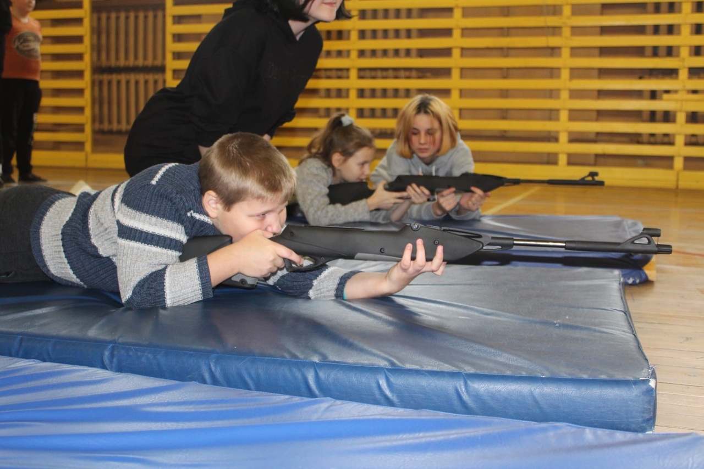
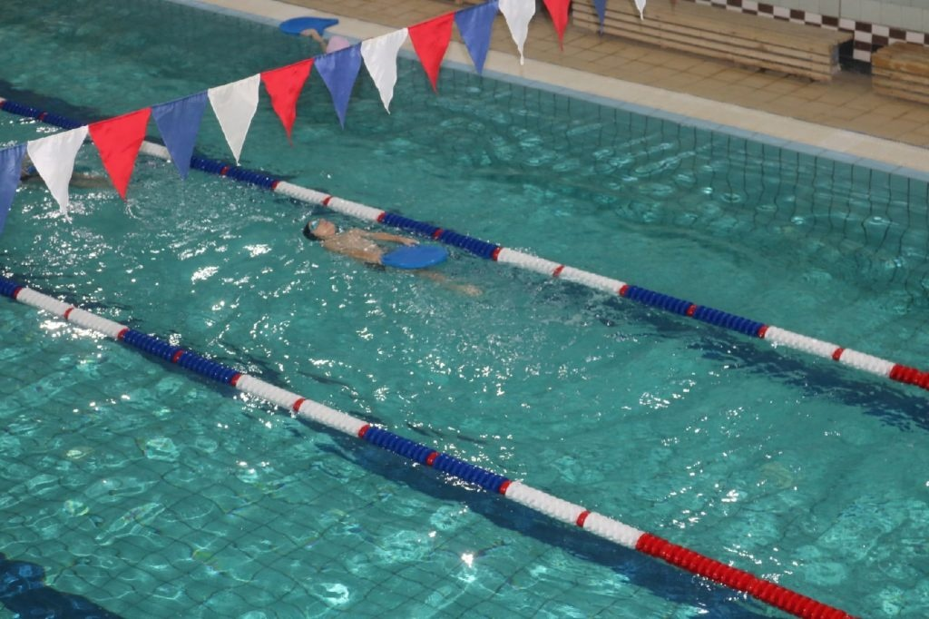
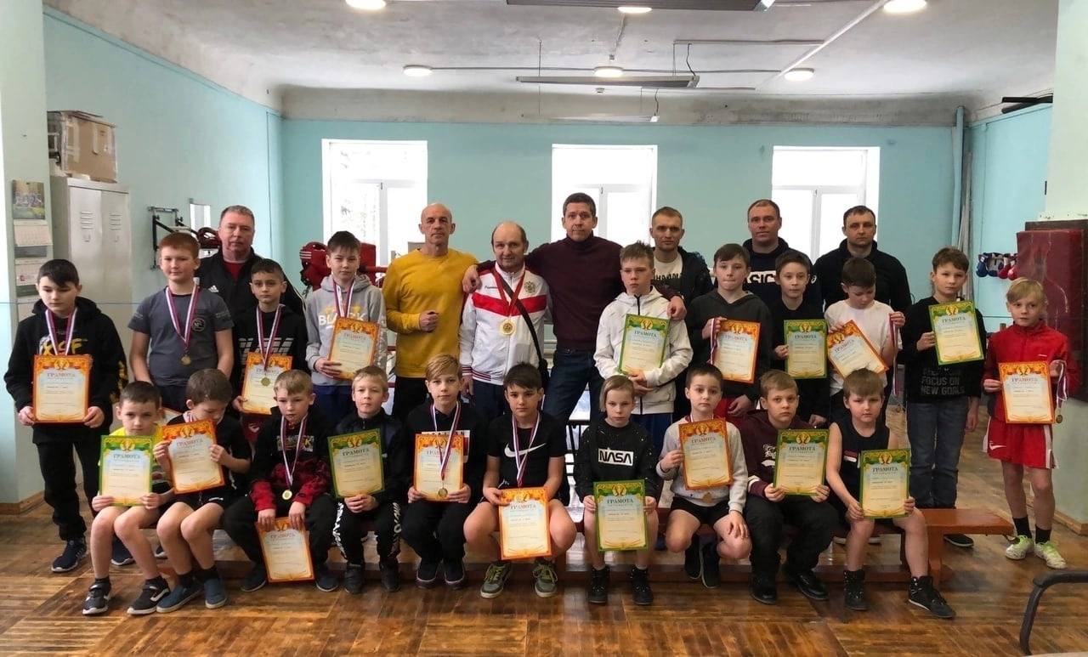
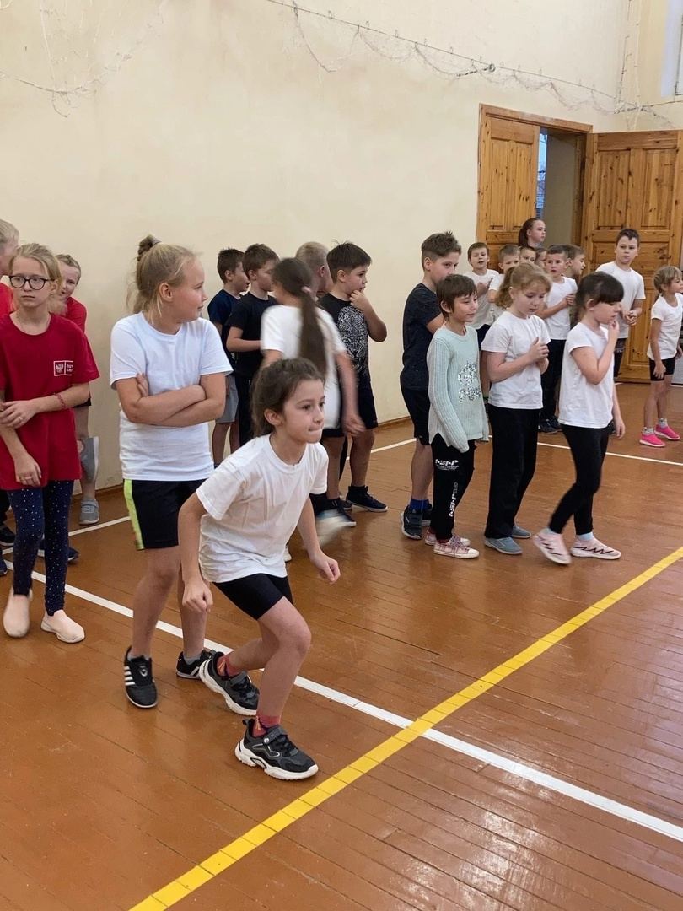
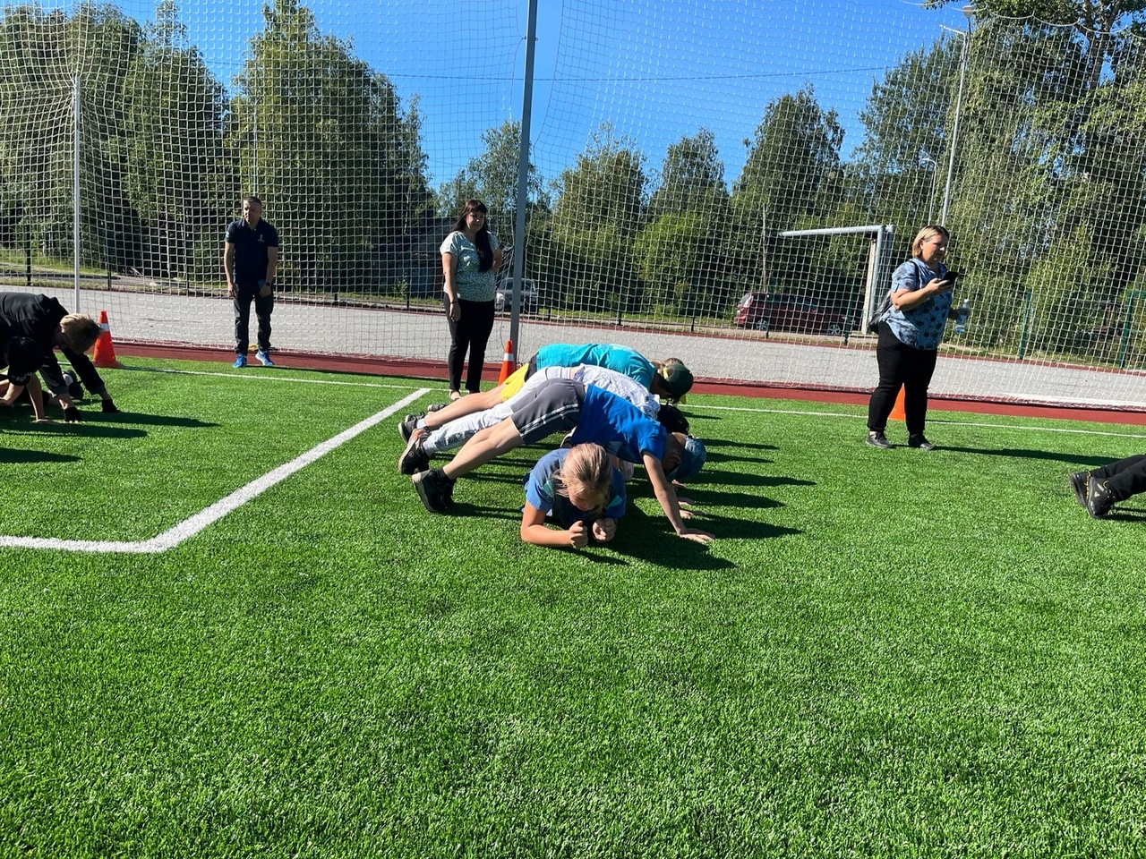
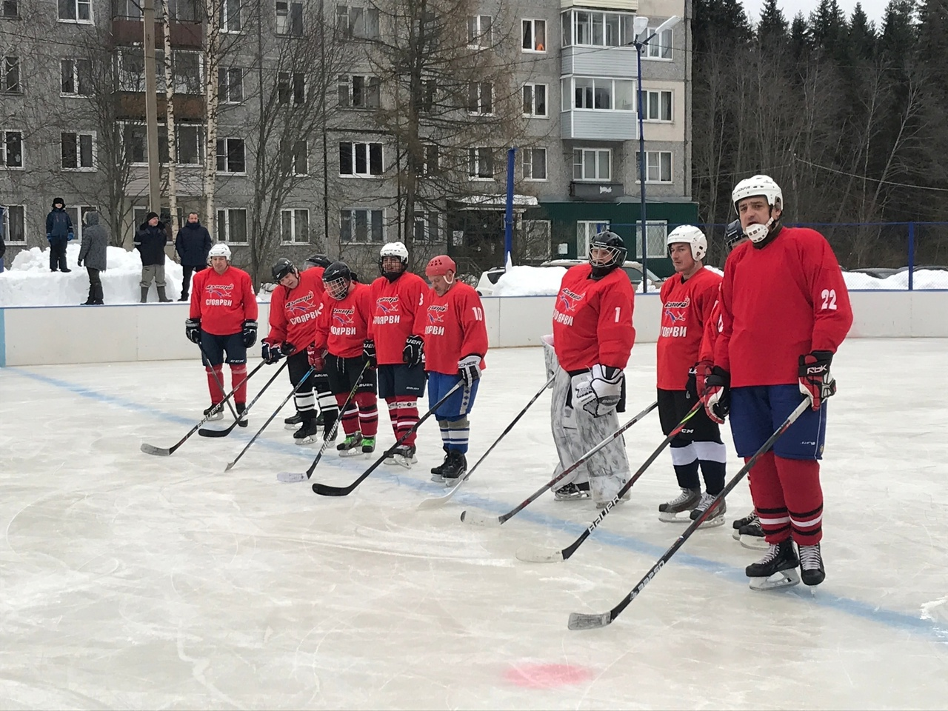
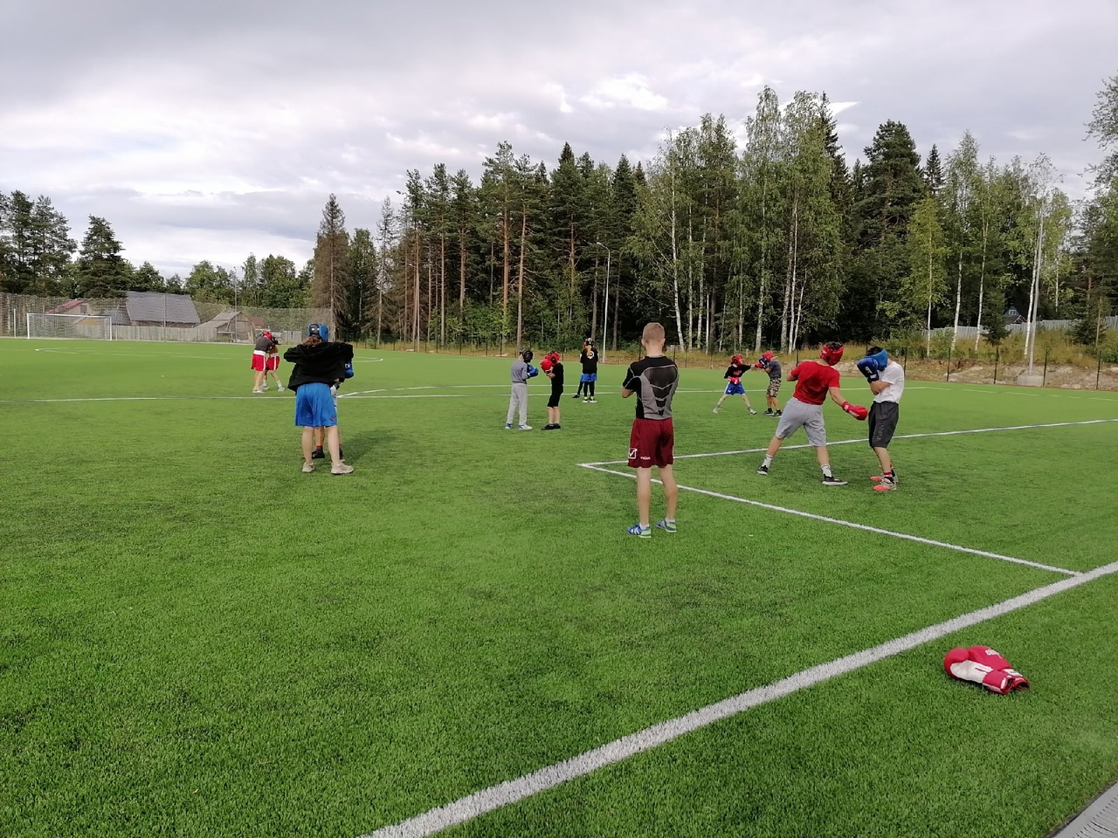
СУОЯРВСКИЙ МУНИЦИПАЛЬНЫЙ ОКРУГ
СОЦИАЛЬНАЯ ПОЛИТИКА
Развитие физической культуры и массового спорта
Спорт – норма жизни

Slide 38
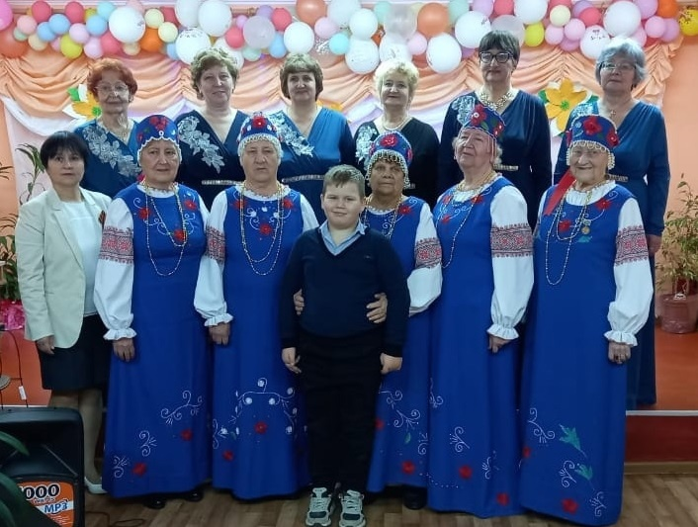
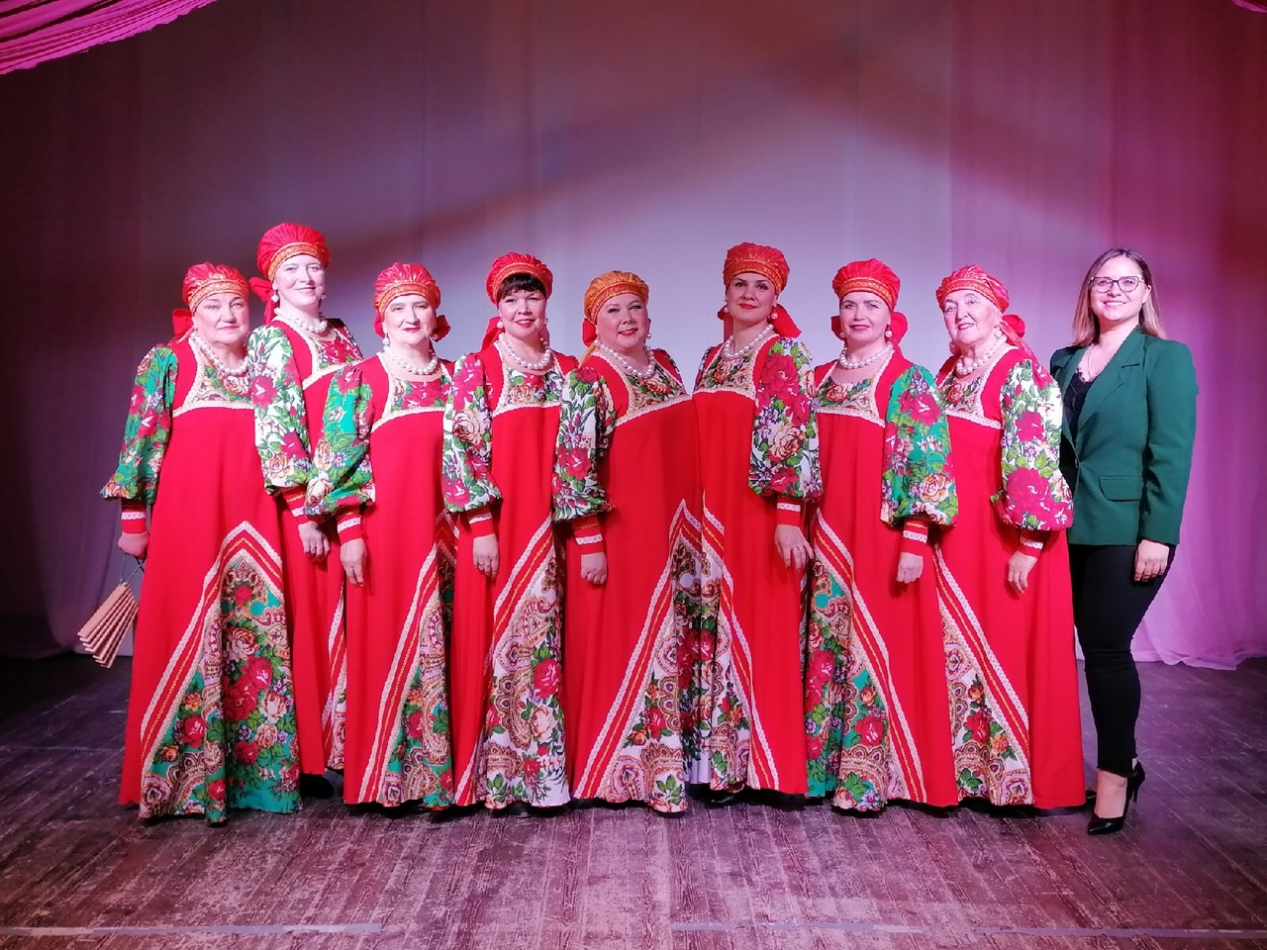
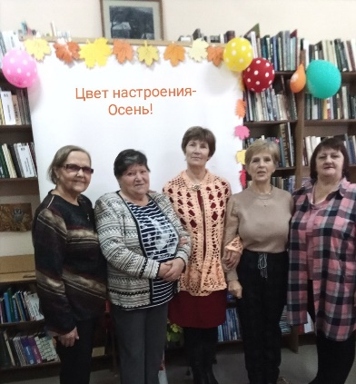
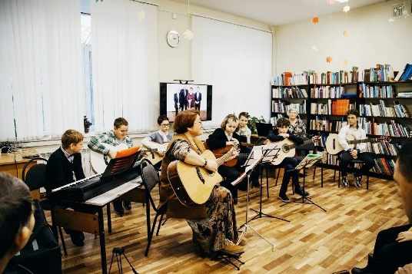
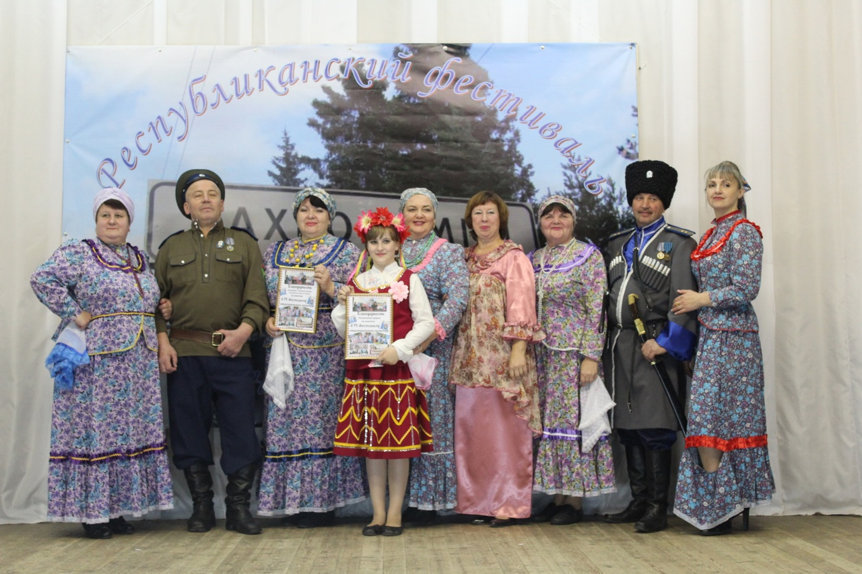
СУОЯРВСКИЙ МУНИЦИПАЛЬНЫЙ ОКРУГ
СОЦИАЛЬНАЯ ПОЛИТИКА
Национальный проект «КУЛЬТУРА»
Цель: увеличение числа граждан, вовлеченных в культуру путем создания современной инфраструктуры культуры, внедрения в деятельность организаций культуры новых форм и технологий, широкой поддержки культурных инициатив, направленных на укрепление российской гражданской идентичности.

Slide 39
СУОЯРВСКИЙ МУНИЦИПАЛЬНЫЙ ОКРУГ
СОЦИАЛЬНАЯ ПОЛИТИКА
Укрепление межнационального и межконфессионального согласия
Результат - стабильные межнациональные и межконфессиональные отношения

Slide 40
СУОЯРВСКИЙ МУНИЦИПАЛЬНЫЙ ОКРУГ
СОЦИАЛЬНАЯ ПОЛИТИКА
Создание условий для оказания медицинской помощи населению
Лечебно-профилактическое учреждение | 2 амбулатории | 6 ФАП (обеспечены медицинскими кадрами) | 5 ФАП (ведется выездной прием медицинскими работниками )
ГБУЗ «Суоярвская «ЦРБ» г. Суоярви | п. Поросозеро п. Найстенъярви | п. Райконкосски, п. Лоймола, п. Пийтсиеки, п. Лахколампи, п. Суоеки, п.Тойвола | с. Вешкелица, п. Леппясюрья, п. Гумарино, п. Вегарус, п. Суйстамо.

Slide 41
СУОЯРВСКИЙ МУНИЦИПАЛЬНЫЙ ОКРУГ
СОЦИАЛЬНАЯ ПОЛИТИКА
Увековечивание памяти погибших при защите Отечества

Slide 42
СУОЯРВСКИЙ МУНИЦИПАЛЬНЫЙ ОКРУГ
Обеспечения безопасности жизнедеятельности населения.

Slide 43
СУОЯРВСКИЙ МУНИЦИПАЛЬНЫЙ ОКРУГ
Образование Суоярвского муниципального округа.

Slide 44
СУОЯРВСКИЙ МУНИЦИПАЛЬНЫЙ ОКРУГ
Информационная открытость власти

Slide 45
ОСНОВНЫЕ ЗАДАЧИ НА 2023 ГОД:
* Разработка ПСД и получение положительного заключение государственной экспертизы на здания кинотеатра Космос, здание библиотеки в городе Суоярви;
* Продолжение капитального ремонта 4-х зданий школ;
* Приобретение нового оборудования для образовательных учреждений;
* Выполнение работ по антитеррористической защищенности Найстенъярвской и Вешкельской школ;
* Ввод в эксплуатацию здания школы на 330 мест в городе Суоярви;
* Ввод в эксплуатацию 2 МКД для 300-х семей, которые ранее проживали в аварийном жилье;
* Начало работы по капитальному ремонту 9,3 км водопроводных сетей в городе Суоярви и поселках района (Поросозеро, Леппясюрья);
* Реализация мероприятий в рамках образования муниципального округа;
* Привлечение дополнительных средств из бюджетов различных уровней (участие в региональных и иных программах);
* Реализация Региональной адресной программы по переселению граждан из аварийного жилищного фонда;
* Реализация национальных проектов;
* Реализация проектов городская среда, ППМИ и ТОС;
* Завершение работ по строительству сетей канализации и водопровода к строящимся МКД по улицам Октябрьская и Первомайская;
* Начало благоустройства улиц Октябрьская и Первомайская;
* Оказание содействия ГУП ККЭ и Минстрою РК в реализации проектов по капитальному ремонту 10 км участка сетей теплоснабжения, проектированию и строительству двух новых котельных в городе Суоярви;
* Подготовка к празднованию Дня Республики в 2025 году на территории Суоярвского муниципального округа.

